Slide 1
Rescate de inmigrantes en embarcaciones a la deriva en el Mediterráneo
Net disruptors

Slide 2
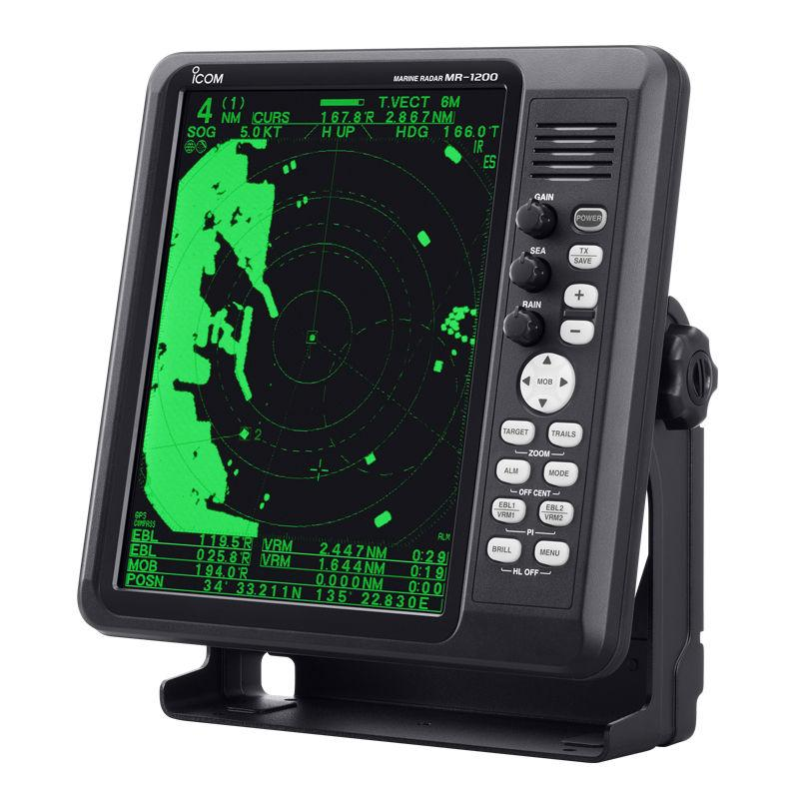
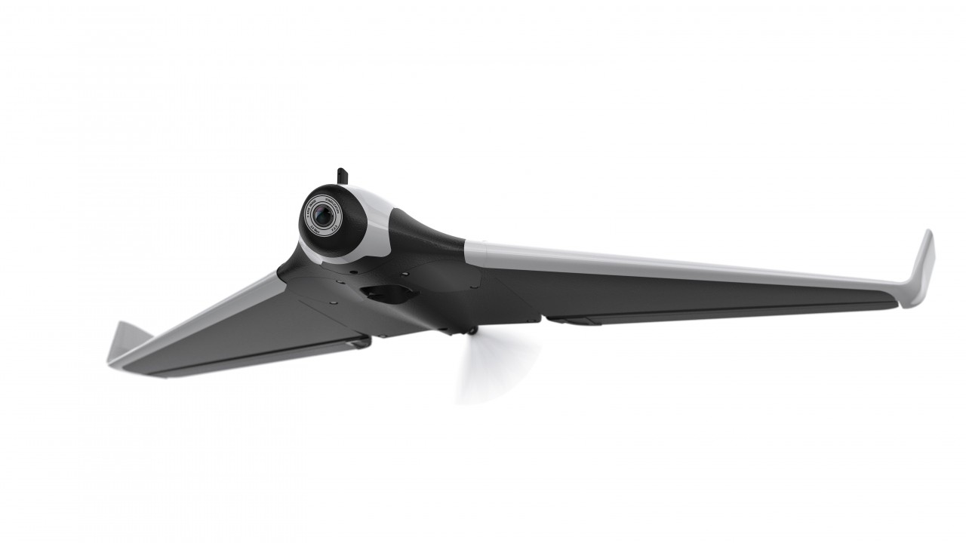
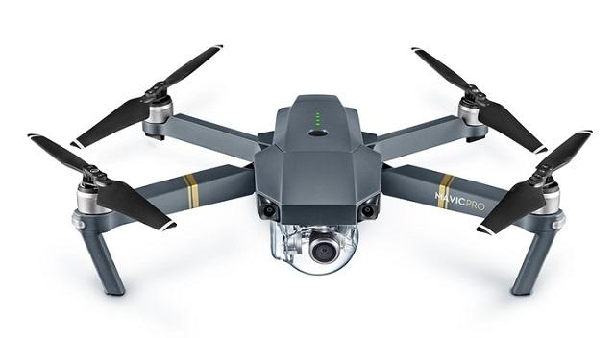
Detección
Automatizada mediante visón para computadores y radar.
Obtención de imágenes mediante drones:
Patrulleros: Aviones de gran autonomía con base a tierra.
Analizadores: Multicópteros de vuelo a punto fijo en las embarcaciones.
Comunicación redundante por satélite, GSM y radio.
Notes:
Procesado de imagen en tiempo

Slide 3
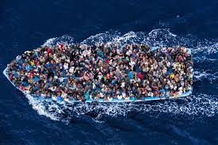
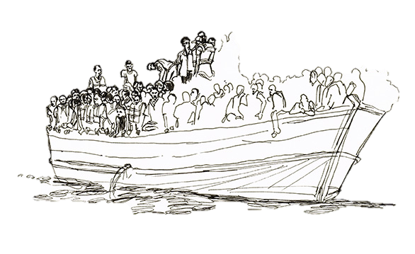


Detección. Estrategia.
36°06'08.0"N 30°28'06.0"E
PUERTO

Slide 4
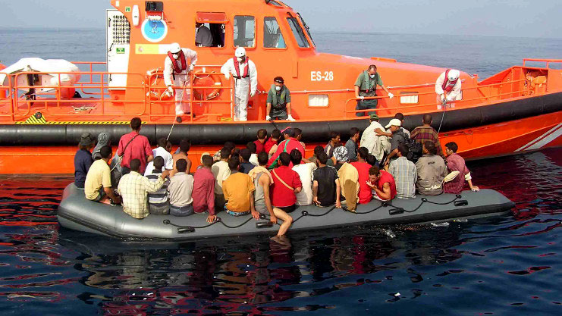
Detección
Tenemos un web que cuando el script de la cámara detecta un barco durante un periodo de tiempo envía una captura con la posición del gps y estos datos son accesibles desde una web.
openarms-alerts.ml

Slide 5
Detección. Aeronaves.
Patrulleros:
Tipo: Fying wing autónomo.
Autonomía/Rango: 4 horas / 140km
Equipo: Cámara térmica, cámara estándar, computadores , telemetría y sensores meteorológicos
Coste: 5000€
Analizadores:
Tipo: Multicópteros
Autonomía: 1h / 25km
Equipo: Cámara estándar, computadores, telemetría y altoavoces.
Coste: 1000€

Slide 6
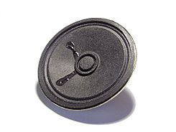
Análisis
La labor del dron pequeño consistirá en la visualización de la patera y enviará las imágenes a la tripulación para que ésta pueda evaluar la situación
A su vez el dron estará equipado con altavoces y mandará mensajes de calma a los refugiados así como instrucciones en varios idiomas para mantenerlos seguros mientras llega el buque de salvamento.

Slide 7
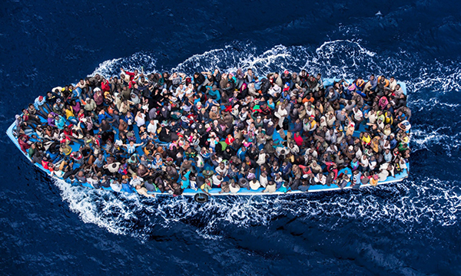
Maniobra
Gracias al dron pequeño se va a poder planear la estrategia de maniobra de antemano teniendo en cuenta:
La cantidad de gente que hay de rescatar
Estado gente, si están enfermos, heridos, etc.
Otros aspectos como la edad o la actitud de los inmigrantes

Slide 8
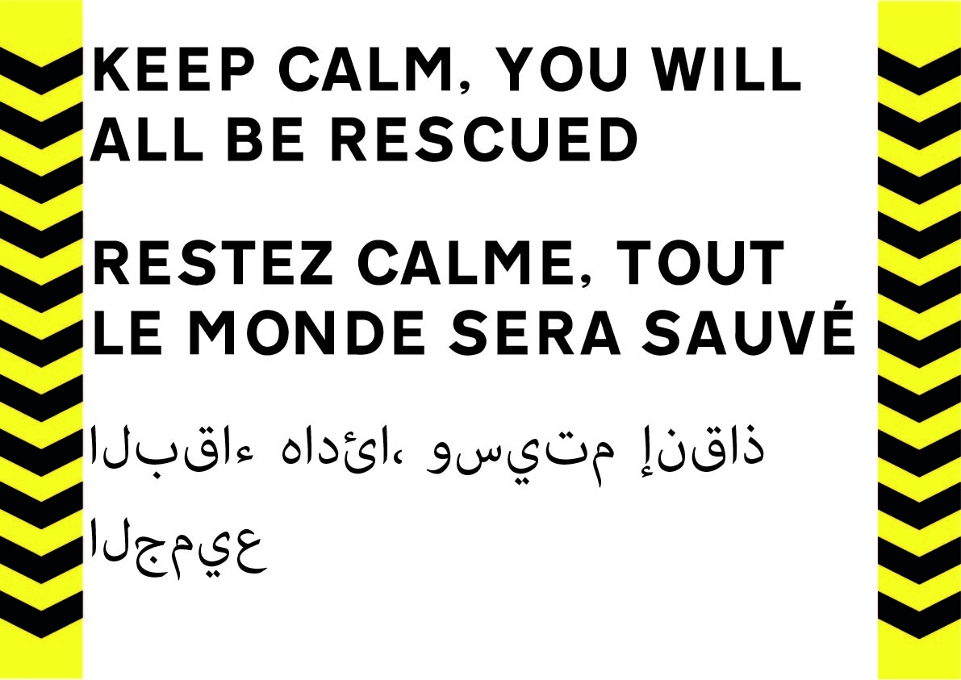

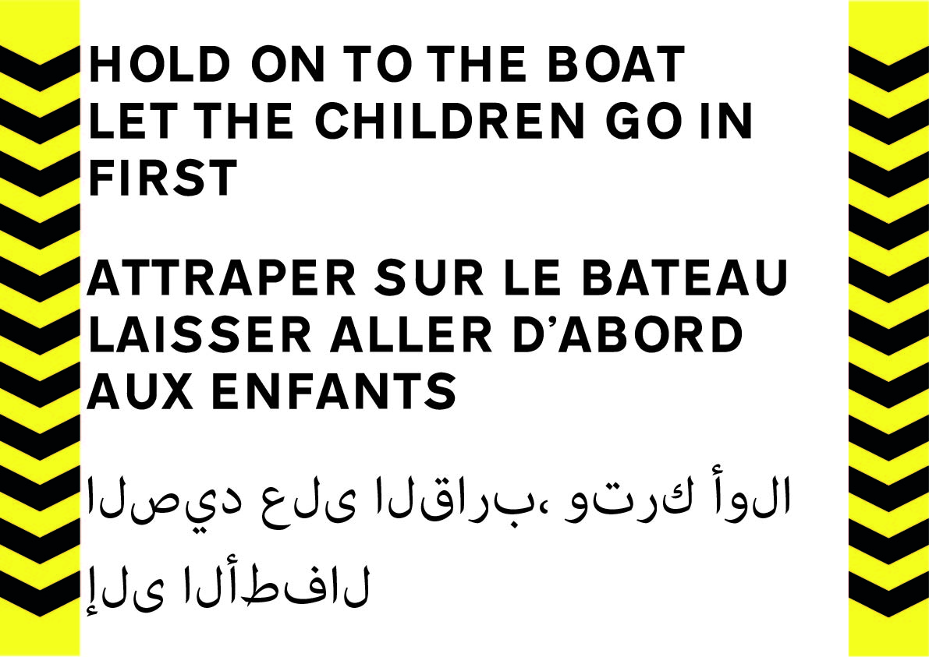
Rescate
Durante el rescate lograremos mantener la calma con mensajes que permitan a los refugiados conocer su situación. Para esto pondremos señalizaciones el los laterales de las embarcaciones.
Las maniobras que realizarán las zodiacs y los barcos más grandes tendrán como objetivo estabilizar la patera y lo podrán hacer conociendo la posición de ésta de antemano.

Slide 9
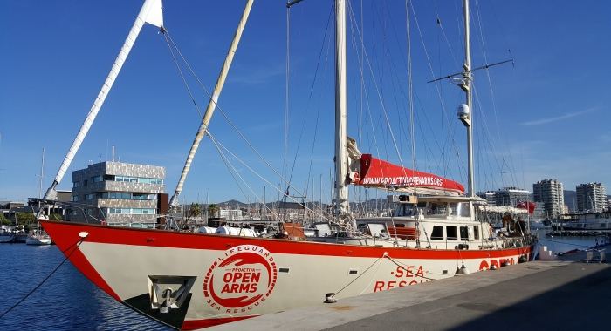
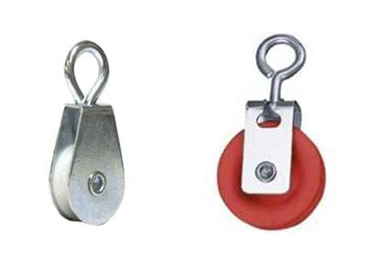
Rescate
Los buques de mayor envergadura serán equipados con poleas con mecanismos de no retorno para subir de forma efectiva a la gente al barco.

Slide 10

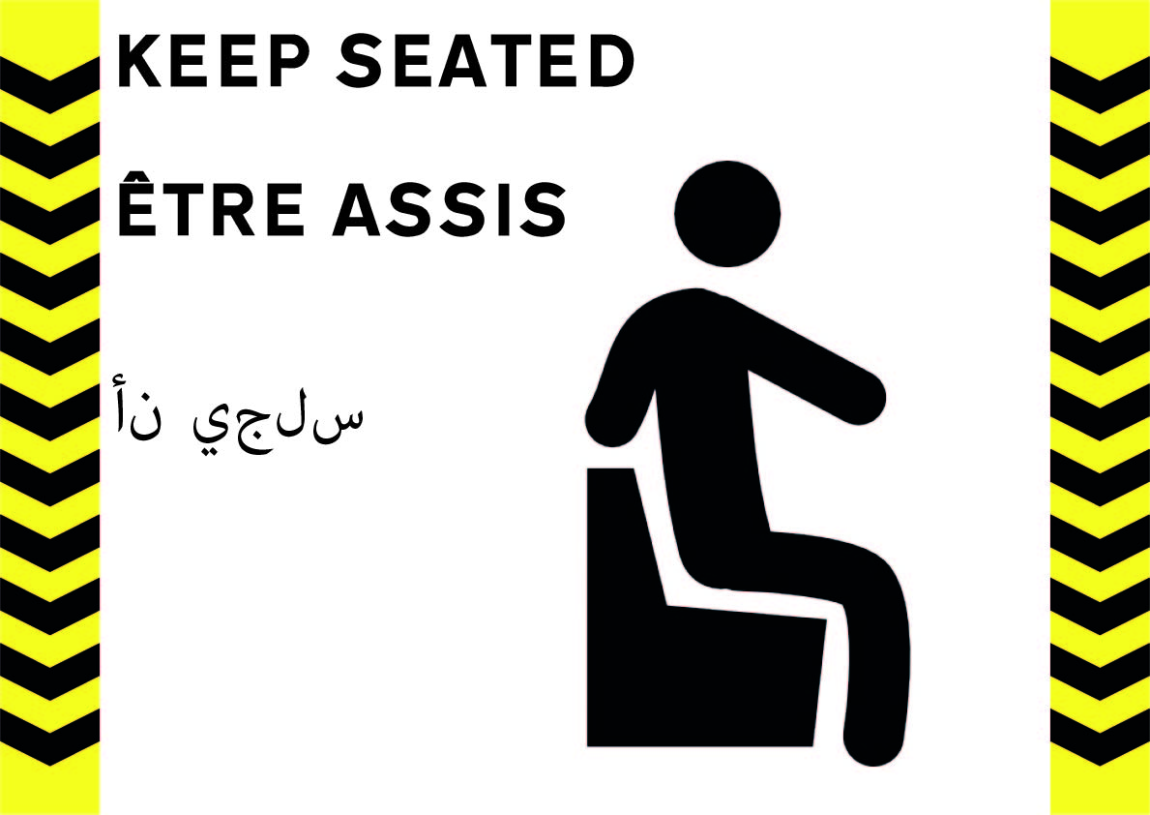
Regreso
En la cubierta del buque se colocarán tambén señalizaciones explicativas para mantener la calma y que la actitud de los pasajeros sea adecuada. Ésta señalización podrà ser entendida por cualquier persona.
Se les suministrarà alimento y abrigo durante el viaje.

Slide 11

Integración
Viendo informes de integración indican que uno de los grandes retos es el empleo
Una propuesta puede ser invertir en cursos de formación profesional y promover que los refugiados adquieran formación superior.

Slide 12
DEMO

